Slide 1
41일 차 수업 정리 PPT

Slide 2
목 차
React

Slide 3
1. React
리액트(React)를 설치하고 프로젝트를 시작하는 순서는 다음과 같다.
Node.js 설치: 리액트를 사용하려면 먼저 Node.js를 설치
Node.js는 자바스크립트 런타임이며, 리액트 프로젝트의 의존성 관리 및 개발 서버를 실행하는 데 필요
Node.js 공식 웹사이트(https://nodejs.org/)에서 최신 LTS 버전을 다운로드하여 설치
사용자 인터페이스 ( 화면, 버튼 등 )을 쉽게 만들기 위함
리액트는 `SPA`( Single Page Application: 서버에서 제공하는 페이지가 한 개( html파일이 한 개라는 뜻 )이며,
로딩을 한 번 하고난 후에는 브라우저 내에서 나머지 페이지들을 정의하여 보여준다.
이로 인해 화면 전환 시 화면이 깜박이는거 없이 자연스럽게 넘어간다. -> 페이지 로딩되는 느낌없이 자연스럽게 넘어간다.
웹보다는 앱에서 “사용자 경험”이 더 좋은 편인데, 리액트를 사용함으로써 앱같은 경험을 웹에서 제공할 수 있다.

Slide 4
2. React
import React from 'react';
import ReactDOM from 'react-dom/client';
import './index.css';
import App from './App';
import reportWebVitals from './reportWebVitals';
const root = ReactDOM.createRoot(document.getElementById('root'));
DOM에서 'root' 라는 ID를 가진 요소를 찾아서 ReactDOM의 새로운 루트를 생성한다.
이렇게 생성된 루트는 root라는 상수에 저장
root.render(
<React.StrictMode>
<App />
</React.StrictMode>);
root.render() 함수는 생성된 루트에 React 컴포넌트를 랜더링 합니다.
여기서는 <App /> 컴포넌트를 렌더링 한 것
<React.StrictMode>로 <App /> 컴포넌트를 감싸서 Strict 모드를 활성화 한다.
Strict 모드는 개발 과정에서 잠재적인 문제를 찾아내기 위해 추가 검사를 수행한다.
reportWebVitals();
애플리케이션 성능을 측정하고 리포팅하는데 사용 index.html -> index.js -> App.js 순서이다.

Slide 5
3. React
import React from 'react';
// import ReactDOM from 'react-dom/client';
import { createRoot } from 'react-dom/client';
import App from './App';
const container = document.getElementById('root');
const root = createRoot(container);
root.render(<App tab="home"/>);
/
"App" 컴포넌트를 "home" 탭을 기본값으로 랜더링 한다.
App 컴포넌트 속성 (attribute) 중 하나로 사용
createRoot 함수를 사용하면 애플리케이션의 초기 랜더링과 나중에 발생하는 업데이트들이 더욱 효율적으로 처리
home은 실제로 해당 애플리케이션에서 정의된 탭 중 하나일 필요는 없다.
이 값은 "App" 컴포넌트의 속성 (attribute) 중 하나로 사용

Slide 6
4. React
eslintConfig: ESLint 설정을 담은 객체입니다.
extends: 이 프로젝트에서 사용할 기본 ESLint 설정을 확장합니다. 배열에 나열된 구성이 순서대로 적용여기서는 "react-app"과 "react-app/jest" 구성 사용"react-app": create-react-app에서 제공하는 기본 리액트 ESLint 구성입니다. 이 구성은 리액트 프로젝트에서 권장되는 규칙들을 포함
"react-app/jest": Jest 테스트 프레임워크와 관련된 리액트 ESLint 구성입니다. 이 구성은 Jest와 함께 사용되는 리액트 프로젝트에서 권장되는 규칙들을 포함합니다.
"name": 프로젝트의 이름입니다.
"version": 프로젝트의 버전입니다.
"private": 이 값을 true로 설정하면, npm 레지스트리에서 프로젝트를 공개하지 않습니다.
"dependencies": 프로젝트가 의존하는 패키지들이 정의되어 있습니다.
"@testing-library/jest-dom", "@testing-library/react", "@testing-library/user-event": React 컴포넌트의 테스트를 위한 라이브러리입니다.
"react", "react-dom": React와 React DOM 라이브러리입니다.
"react-scripts": Create React App에서 제공하는 스크립트를 실행하는 라이브러리입니다.
"web-vitals": 웹 페이지의 성능을 측정하기 위한 라이브러리입니다.
"scripts": 프로젝트에서 사용할 수 있는 스크립트가 정의되어 있습니다.
"start": 개발 서버를 실행합니다.
"build": 프로덕션 빌드를 실행합니다.
"test": 테스트를 실행합니다.
"eject": Create React App에서 제공하는 기본 설정을 제거합니다.

Slide 7
5. React
import React from 'react';
// import ReactDOM from 'react-dom/client';
import { createRoot } from 'react-dom/client';
import App from './App';
const container = document.getElementById('root');
const root = createRoot(container);
root.render(<App tab="home"/>);
/
"App" 컴포넌트를 "home" 탭을 기본값으로 랜더링 한다.
App 컴포넌트 속성 (attribute) 중 하나로 사용
createRoot 함수를 사용하면 애플리케이션의 초기 랜더링과 나중에 발생하는 업데이트들이 더욱 효율적으로 처리
home은 실제로 해당 애플리케이션에서 정의된 탭 중 하나일 필요는 없다.
이 값은 "App" 컴포넌트의 속성 (attribute) 중 하나로 사용

Slide 8
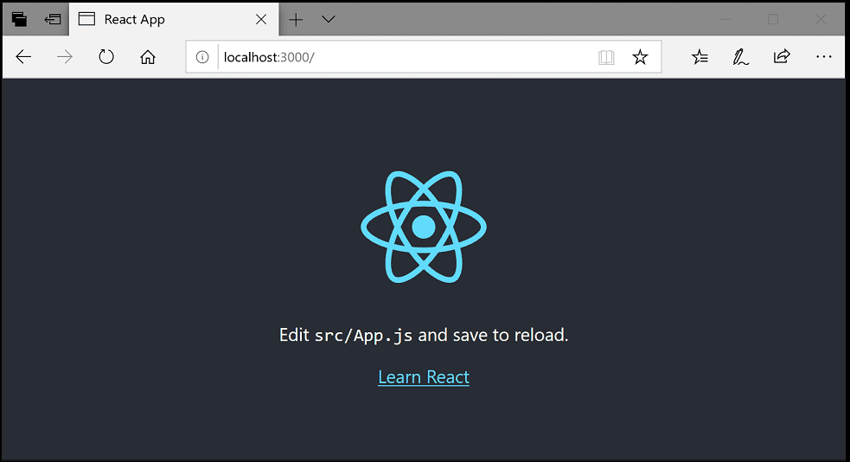
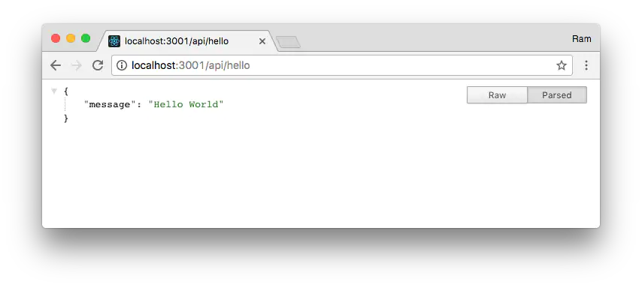
6. React
3000port를 할당한 상태에서 react app을 하나 더 만들어 실행 시
Port 3000번은 이미 할당되어 있기 때문에 자동으로 3001이 부여된다. 절대 중복되지는 않음

